Slide 1
第三节 第一类曲面积分
surface integral
曲面的面积
第一类曲面积分的定义
第一类曲面积分的计算法
小结 思考题 作业
第十章 曲线积分与曲面积分

Slide 2




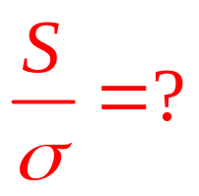



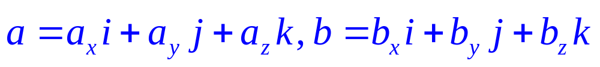

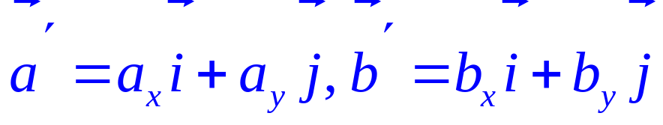
对面积的曲面积分
一、曲面的面积
(1) 平面图形的投影
空间中一平行四边形S(面积仍为S)
投影到xoy平面上仍为平行四边形σ
(面积仍为σ),则
设S以
为邻边,则σ以
为邻边.

Slide 3
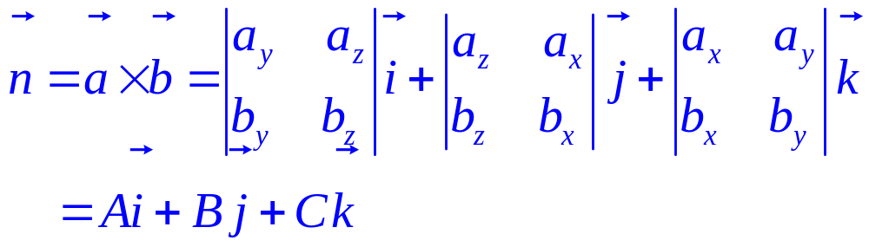
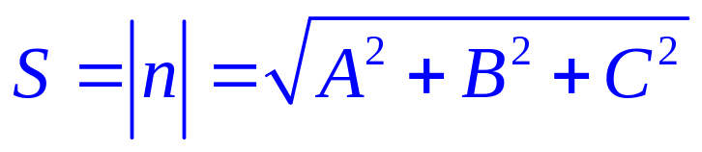
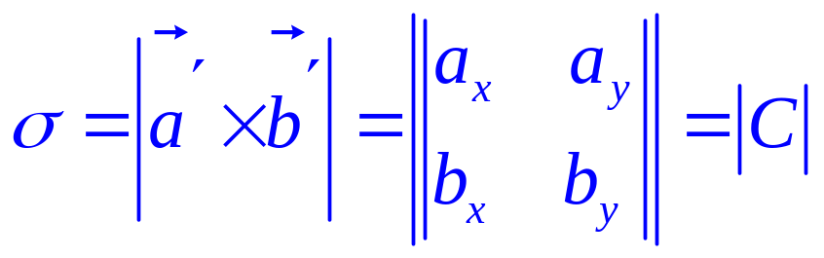
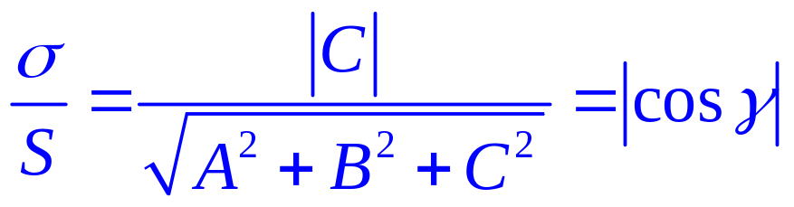
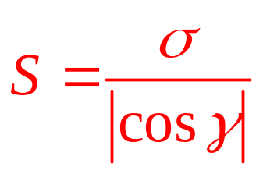
对面积的曲面积分
是S的法向量.
且
同理
所以
其中γ为空间平面S的法向量与z轴正向的夹角.
即

Slide 4
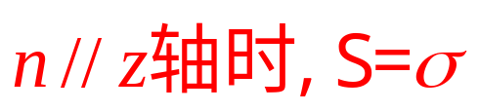
对面积的曲面积分
如果S不是平行四边形,而是位于空间中的任何
一个平面图形,则它的面积与它在xoy平面上的
投影图形的面积仍有此关系式:
其中γ为两空间平面图形的法向量的夹角.
结论:
(1) 当S的法向量
(2) 当S的法向量

Slide 5

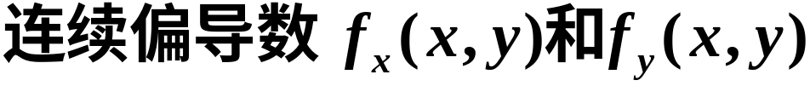







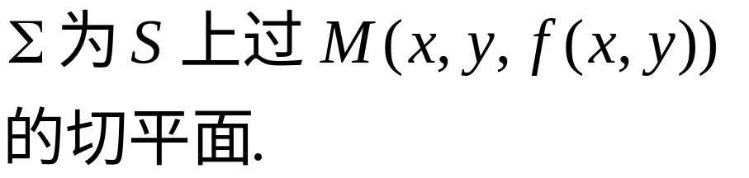







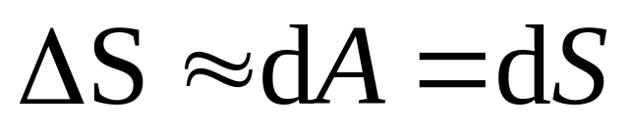
对面积的曲面积分
(2) 设曲面S的方程为：
在xOy面上的投影区域为D,
如图,
设小区域
母线平行于z轴的小柱面,
则有

Slide 6
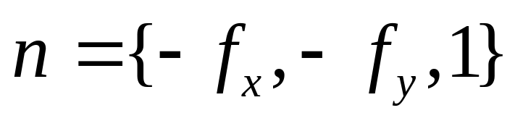




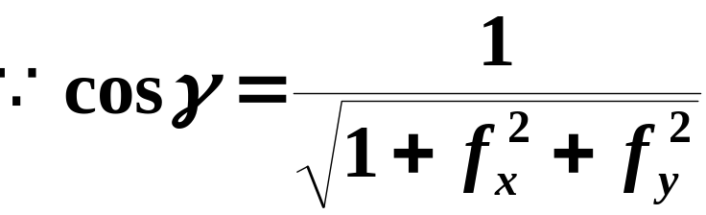
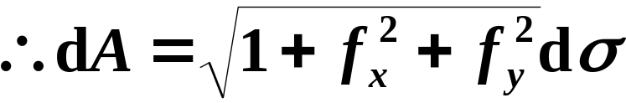
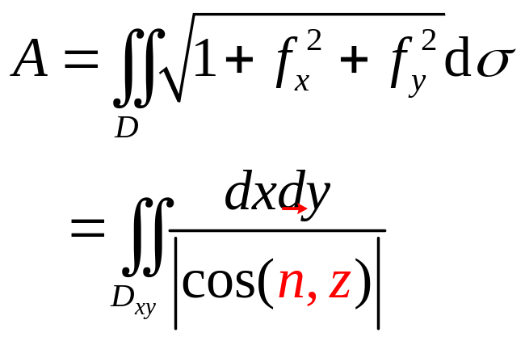

对面积的曲面积分
曲面S的面积元素
曲面S的面积公式

Slide 7
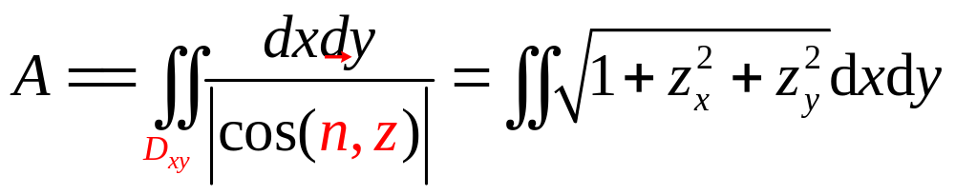


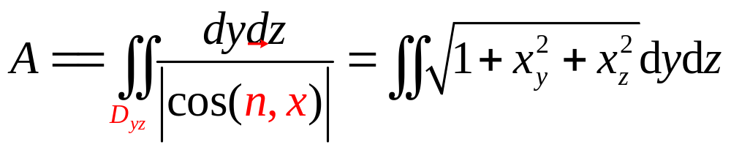


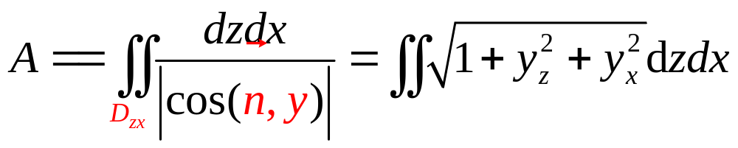

对面积的曲面积分
(1) 设曲面S的方程为
曲面面积公式
(2) 设曲面的方程为
曲面面积公式
(3) 设曲面的方程为
曲面面积公式

Slide 8





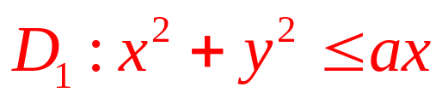
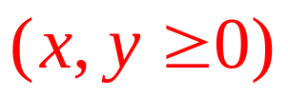


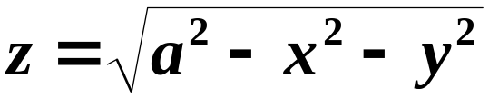
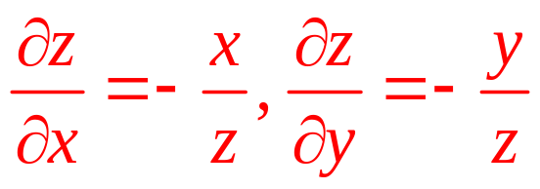


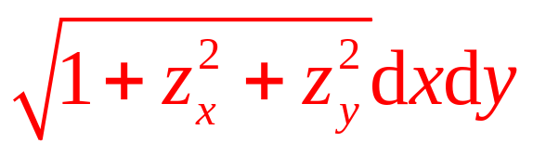
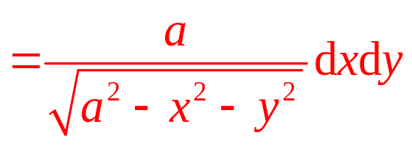


对面积的曲面积分
例1
求球面
含在圆柱体
内部的那部分面积.
解
第一挂限图形
由对称性知
第一象限部分带xoy平面的投影为
曲面方程
则
D₁
于是,
曲面面积元素为

Slide 9
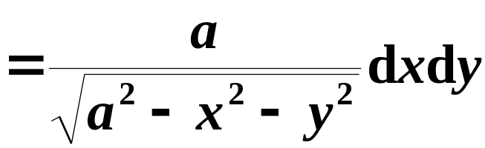
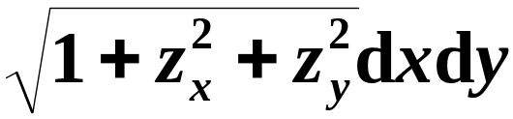
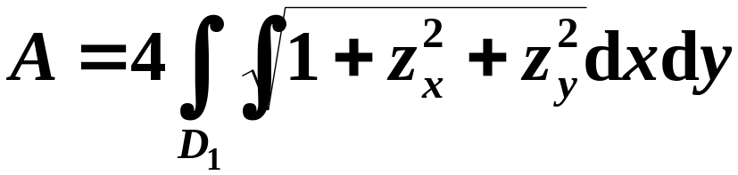

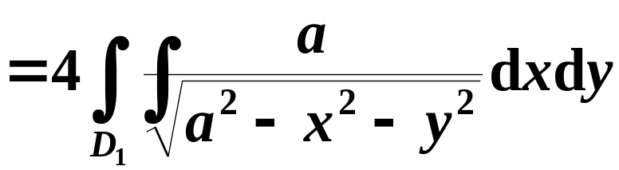


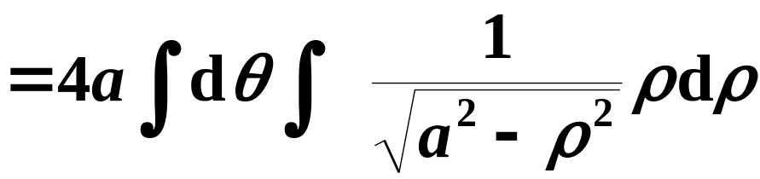



对面积的曲面积分
D₁
极坐标

Slide 10
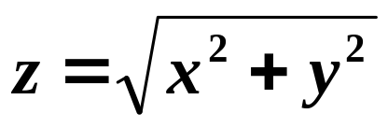
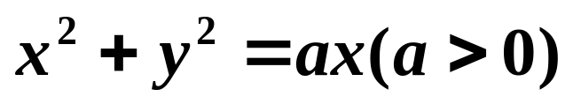

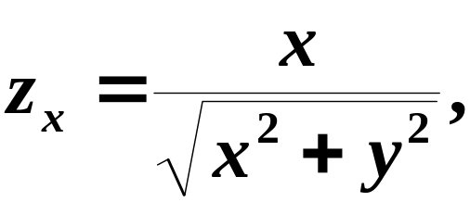
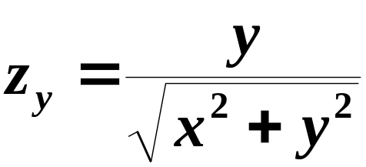
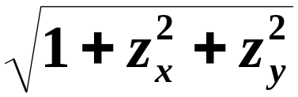
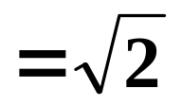

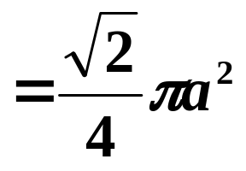
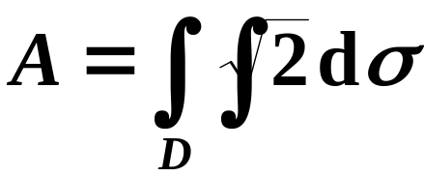

对面积的曲面积分
例2
求曲面
被柱面
截下的有限曲面片的面积.
z
解
因曲面方程为
y
o
D
a
x
所以,

Slide 11






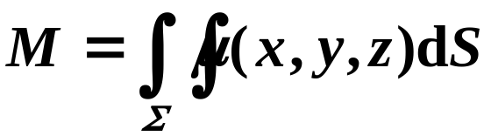
对面积的曲面积分
二、第一类曲面积分的概念与性质
实例
光滑的,
它的面密度为连续函数
求它的质量.
所谓曲面光滑即曲面上各点处都有切平面,且当点在曲面上连续移动时,切平面也连续转动.
解
第一步:
将Σ分为许多极其微小的子域,
以dS为代表,
取
则
dS的质量为:
第二步:
求和取极限

Slide 12













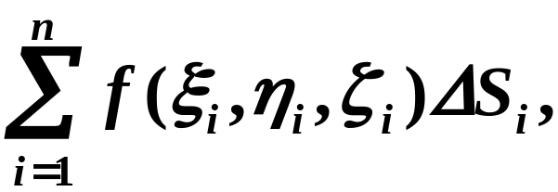

对面积的曲面积分
1. 定义
设曲面Σ是光滑的,
函数 f(x, y, z)在Σ上
①
有界.
把Σ 任意分成n小块
同时也表示
②
第i 小块曲面的面积),
③
任意取定的点,
作乘积
并作和
④
如果当各小块曲面的直径
的最大值
这和式的极限存在,
则

Slide 13
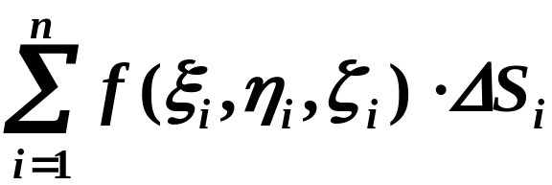


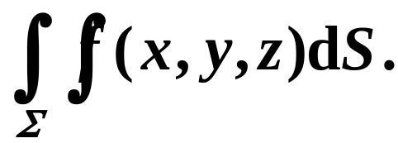
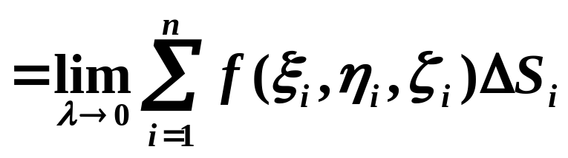
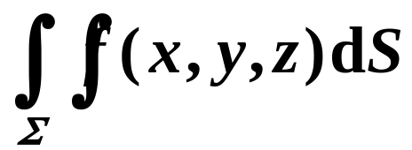
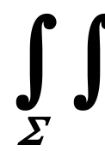
对面积的曲面积分
称
极限为函数
对面积的曲面积分
或
第一类曲面积分.
记为
即
积分曲面
被积函数
曲面元素
如曲面是
闭曲面,
则积分号写成
注意: 被积表达式都定义在曲面上,即满足曲面的方程.

Slide 14


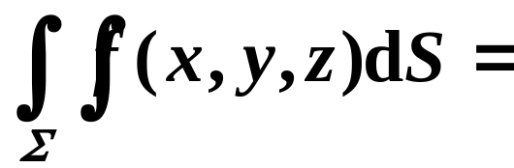
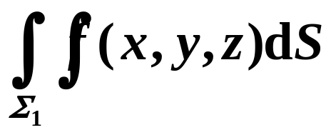
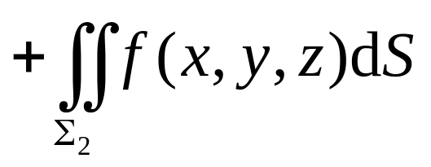
对面积的曲面积分
2. 存在条件
在光滑曲面Σ上
连续,
对面积
的曲面积分存在.
今后,假定
3. 对面积的曲面积分的性质

Slide 15
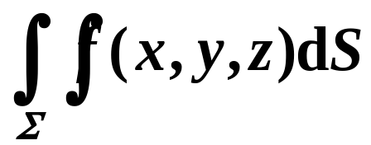
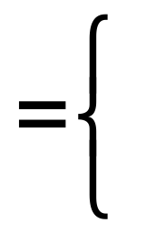




对面积的曲面积分
补充
设分片光滑的
曲面Σ关于x=0(yOz)面对称,
则
x的奇函数
x的偶函数
其中

Slide 16








对面积的曲面积分
4. 对面积的曲面积分的几何意义
空间曲面Σ的面积:
5. 对面积的曲面积分的物理意义
面密度为连续函数
的质量M为:
其质心坐标为:

Slide 17










对面积的曲面积分
三、对面积的曲面积分的计算法
化为二重积分计算.
思想是:
按照曲面的不同情况分为以下三种：
(1)
则
注意:若Σ为xoy平面上的闭区域时,

Slide 18













对面积的曲面积分
(2)
则
(3)
则

Slide 19
对面积的曲面积分
对面积的曲面积分时,
首先应根据
曲面Σ选好投影面,
确定投影域并写出
曲面Σ的方程,
然后算出曲面面积元素;
最后将曲面方程代入被积函数,
化为二
重积分进行计算.

Slide 20
















对面积的曲面积分
对称性
例3
所截得的部分.
解
投影域:
故
二重积分的对称性

Slide 21








对面积的曲面积分
思考:若求柱面被球面所截的部分,怎么办?
例4 计算
解:
则原式=

Slide 22










对面积的曲面积分
例5
解
依对称性知
抛物面
被积函数
有
?
为第一卦限部分曲面.

Slide 23














对面积的曲面积分
积分曲面
投影域：
极坐标

Slide 24






对面积的曲面积分
例6
所围成的空间立体的表面.

Slide 25













对面积的曲面积分
例
所围成的空间立体的表面.
解
投影域
对称性

Slide 26























对面积的曲面积分
将投影域选在
注
分成左、右两片
(左右两片投影相同)
对称性

Slide 27










对面积的曲面积分
例7
提示
积分曲面方程
中的变量x、y、z
具有
轮换对称性,
即三个变量轮换位置方程不变.
解
轮序对称

Slide 28









对面积的曲面积分
练习
计算曲面积分
的值.
其中Σ是球面
解
Σ的方程
不是单值的.
Σ
记上半球面为
方程是:
下半球面为
方程是:
投影域

Slide 29








对面积的曲面积分
Σ是球面
对上半球
得
对下半球

Slide 30








对面积的曲面积分
所以
极坐标

Slide 31
对面积的曲面积分
四、小结
曲面的面积
对面积的曲面积分的概念
四步:分割、取近似、求和、取极限
对面积的曲面积分的计算
思想:化为二重积分计算;
曲面方程三种形式的计算公式
对面积的曲面积分的几何意义与物理意义

Slide 32



对面积的曲面积分
思考题
是非题
定积分、二重积分、三重积分、对弧长的曲线积分、对面积的曲面积分可统一表示为
是
因为若Ω为直线上的区间[a, b],
则
故

Slide 33



对面积的曲面积分
思考题
是非题
定积分、二重积分、三重积分、对弧长的曲线积分、对面积的曲面积分可统一表示为
是
若Ω是平面区域G,
则
故

Slide 34



对面积的曲面积分
思考题
是非题
定积分、二重积分、三重积分、对弧长的曲线积分、对面积的曲面积分可统一表示为
是
则
故
若Ω是空间区域,

Slide 35





对面积的曲面积分
思考题
是非题
定积分、二重积分、三重积分、对弧长的曲线积分、对面积的曲面积分可统一表示为
是
若Ω为平面(空间)曲线L,
则
部分和式的极限为曲线积分

Slide 36

对面积的曲面积分
思考题
是非题
定积分、二重积分、三重积分、对弧长的曲线积分、对面积的曲面积分可统一表示为
是
若Ω为曲面Σ,
则上述部分和式的极限就是
曲面积分

Slide 37
对面积的曲面积分
思考:
计算

Slide 38
对面积的曲面积分
作 业
习题9.3 (183页)
2.(4)(6) 3.

